Slide 1


E-COMMERCE Y SU IMPACTO
EN EL MODELO DE NEGOCIOS
DE LAS PYMES:
Una Interpretación desde la Experiencia
con las PYMES Farmacias Independientes
OCTUBRE 2006

Slide 2
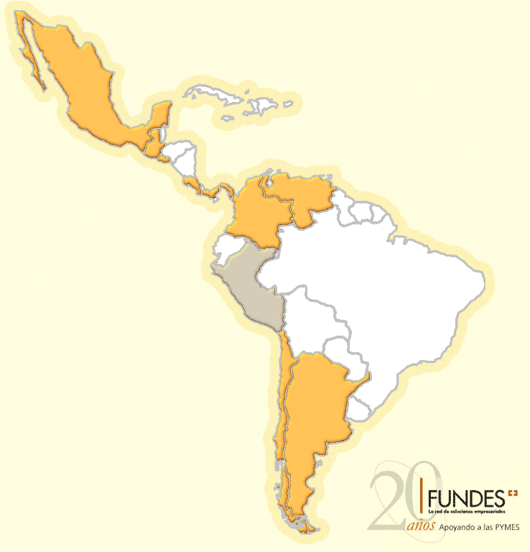

FUNDES en América Latina + 20 Años…
Promovemos e impulsamos el desarrollo competitivo de la PyME en América Latina

Slide 3
Puntos de Conversación…
Contexto Preliminar: E-Commerce y Modelo de Negocios
Experiencia de Adopción TIC: Caso Farmacias
Consideraciones Finales

Slide 4
Premisas Fundamentales...
Toda organización esta diseñada para entregar una “Propuesta de Valor” a sus clientes, entonces, los esfuerzos de adopción de TIC es para apoyar la entrega de ese valor al cliente.
Para entregar la propuesta de valor, es fundamental “Desarrollar Capacidades Organizacionales”, y la tecnología de información y comunicación es un componente clave. (Plataforma de Gestión)
La “Entrega de Valor Sostenible” en la realidad actual de negocios, exige a las organizaciones que se integren a su cadena productiva.

Slide 5

Cómo Entendemos el Modelo de Negocios...
Organización
Propuesta deValor
Relación con Cliente
OFERTAS
CAPACIDAD ORGANIZACIONAL
Activos Fijos + Activos Intangibles
SEGMENTOS
CANALES
CONDICIONES
Finanzas
COSTOS
INGRESOS
GANANCIAS

Slide 6
Componentes del Modelo de Negocio
Gestión financiera
Propuesta
de valor
Gestión del servicio al cliente
Gestión de infraestructura

Slide 7
Componente del Modelo de Negocios
Los atributos de valor que la empresa entrega a través de sus productos para lograr fidelización y satisfacción del cliente
Propuesta
de valor

Slide 8
Componente del Modelo de Negocios
Segmentación
Segmentos de clientes a los cuales enfoca la propuesta de valor
Gestión del servicio al cliente
Canal de servicio
El medio como el cliente entra en contacto con la empresa
Entrega de la propuesta de valor
Las condiciones que se establecen en la relación con el cliente.
Relaciones
Acuerdos de cooperación y alianzas entre actores para crear y entregar valor

Slide 9
Componente del Modelo de Negocios
Costos
Los flujos de egreso para la gestión del negocio
Gestión financiera
Modelo de ingresos
Traduce el valor que se entrega a los clientes en flujos de ingreso.
Inversión
Las inversiones de la empresa en recursos tangibles e intangibles para la innovación

Slide 10
Componente del Modelo de Negocios
Planificación estratégica
Declaraciones y lineamientos estratégicos del negocio alineados a la propuesta de valor
La gestión de infraestructura
Capacidades
Destrezas, conocimientos y habilidades de la organización para coordinar, ordenar e integrar sistemas, procesos y recursos para crear valor
Cadena de valor
Organización de las actividades y recursos necesarios para la creación de valor

Slide 11
Puntos de Conversación…
Contexto Preliminar: E-Commerce y Modelo de Negocios
Experiencia de Adopción TIC: Caso Farmacias
Consideraciones Finales

Slide 12
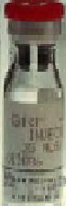

Las investigaciones al sector ...
Caracterización y perfil de 61 farmacias de la región centroccidental.
Levantamiento del Perfil del dueño a 36 dueños de farmacias del edo. Lara
Análisis a 152 Clientes de farmacias del edo. Lara.
Inicio de Proyecto BID
Caracterización de la gestión de 12 farmacias del grupo base Proyecto BID
Análisis a 358 clientes de farmacias del grupo base del Proyecto BID
Implementación Estrategia de Adopción de TIC en 22 Farmacias
Inicio del Desarrollo de Plataforma WEB
2004
2005
2006

Slide 13
Análisis de los Clientes ...
Sexo
Edad
El perfil del cliente :
Personas adultas del sexo femenino que no trabajan cerca de la farmacia, independientemente que vivan o no cerca, interesadas en comprar productos éticos u OTC:
  Surtido
  Ambiente
  Seguridad
  Atención Farmacéutica
  Promociones
Productos comprados
Fuente: Estudio de Clientes. Mayo 2005. 358 clientes.

Slide 14
Caracterización de la Gestión...
Los productos éticos concentran entre el 50 y 70% de las ventas.
Los productos OTC concentran entre el 20 y 30% de las ventas.
Comercial
Cerca del 50% dispone de local iluminado, limpio y ventilado, fachada y aviso en buenas condiciones. El otro 50% con espacios vacíos y publicidad desordenada.
Generalmente sin registro de clientes, para hacer seguimiento farmacológico
Inexistencia en la práctica de apoyarse en los proveedores para servicios a la comunidad ni para la promoción en la farmacia.
Fuente: Caracterización de la gestión de las Farmacias del grupo base del Proyecto BID. Mayo 2005. 12 farmacias.

Slide 15
Caracterización de la Gestión...
Las quejas, reclamos y devoluciones son medianamente frecuentes entre un 30 y 40% de las farmacias.
Servicio de atención al Cliente
Procesos
Cerca de la mitad no tiene establecida como práctica el manejo de quejas, reclamos y devoluciones.
Alrededor del 40% no conoce cuanto espera un cliente en ser atendido ya que más del 70% no dispone de una práctica establecida de atención
Merchandising
Alrededor del 50% utiliza el control de inventario para decidir desincorporar productos.
Más del 80% no dispone de una práctica establecida para el almacenamiento y colocación de productos.
Cerca del 50% no dispone de práctica para la exhibición de productos.
Compras
Existe una práctica no documentada para la elaboración y procesamiento de pedidos, así como para la recepción y chequeo de pedidos.
Fuente: Caracterización de la gestión de las Farmacias del grupo base del Proyecto BID. Mayo 2005. 12 farmacias.

Slide 16
La segmentación de farmacias...
A
B
C
Ubicación
Centro Comercial
Alto tránsito
Mediano tránsito
Ventas
Más de 50 MMBs.
Entre 20- 50 MMBs.
Menos de 20 MMBs.
Área del local
Más de 140 m²
Entre 100- 140 m²
Menos de 100 m²
Costos
Se conocen costos
Manejo de algunos costos
Sin conocer estructura costos
Sistema de Gestión
Existe y es usado
Existe, desactualizado
Sin sistema
Facturación
Por sistema
Algún sistema/Caja registradora
Solo caja registradora
Compras
Sugerencia sistema
Falla inventario
Promoción y falla
Encargado
Gerente
Dueño /Otro
Dueño solamente
Personal
Más de 5
Entre 3 y 5
Menos de 3
Fuente: Caracterización gestión farmacias del grupo base del proyecto BID. Mayo 2005.

Slide 17
Adopción TIC = Aprendizaje
La Empresa
“La manera
de ser”
Paradigmas
Sus Acciones
“La manera de
Hacer”
Sus
Resultados
Aprendizaje de primer Orden
(Cambiando el Hacer)
Aprendizaje de segundo orden (Cambia el Ser)

Slide 18
Sector Farmacéutico… Modelo de negocio Actual
Distribuidores
Transaccional
Push de Productos
Basada en Precios
No existe conocimiento de la demanda real.
No se comparte información del mercado.
Condiciones impuestas por el distribuidor
Relación de Competencia.
Conclusión:
Distanciamiento de la Propuesta de Valor de las Farmacias a sus Clientes
Farmacias
Independientes
Basado en Precios
No reconocimiento del Valor entregado
Transaccional
No conocimiento de las necesidades del cliente
Sin segmentación del mercado
Sin estrategia comercial definida
Consumidor
Final

Slide 19
PYMES Farmacias… Modelo de negocio Esperado
Distribuidores
Integración entre proveedores y las farmacias
Envió de Ordenes de Compras (EDI)
Recepción de Facturas de Compras (EDI)
Conocimiento de la demanda en tiempo real
Conocimiento de los estados de cuenta de la farmacia
Información sobre los niveles de inventario
Tendencias del Mercado (Patrones de Compra)
Farmacias
Independientes
Tendencias del Mercado (Patrones de Compra)
Información detallada de los clientes
Información de la demanda real
Entrega de Valor percibida por el cliente
Aumento de la rentabilidad
Reducción de costos
Aumento de las transacciones de ventas
Coherencia % la demanda y el inventario
Consumidor
Final

Slide 20
Estrategia de Adopción TIC/CE…
Propósito
Fortalecer el modelo de negocios y la competitividad de las farmacias independientes mediante la implementación de una plataforma tecnológica.
Promover la innovación en las prácticas de negocios, gestión comercial y procesos de cooperación a través del uso de tecnología de información, para un mejoramiento considerable en su productividad y eficiencia en el lugar de trabajo.

Slide 21
Estrategia de Adopción TIC/CE…
Pilares
  Surtido Eficiente de Almacén: El objetivo es optimizar la productividad de los almacén en la interface con el consumidor, reduciendo las falta de mercancía.
  Promoción Eficiente: Su objetivo es maximizar la eficiencia de todo el sistema de promoción de ventas del detallista al consumidor.
  Reposición Eficiente: Cuyo objetivo es optimizar los tiempo y costo del sistema de reposición de mercancía en los puntos de ventas.
16-05-05

Slide 22
Capacidades Organizacionales…
Estratégico
Orientación al Cliente
AREAS DE GESTION
Gestion
de
Compras
Gestion
de
Inventario
Gestion de
Servicios
al cliente
AREAS DE GESTION DE APOYO
Gestion Tecnologica Gestion del Talento
Gestion Administrativa
20-10-05

Slide 23
Capacidades Organizacionales…
Gestión
de
Inventario
Practicas:
  Almacenamiento de Productos
  Toma de Inventario
  Control de Vencimientos
Gestión de
Servicios
al cliente
Practicas:
  Venta de Producto
  Atención de Devoluciones
  Atención de reclamos
  Exhibición de productos
Gestión
de
Compras
Practicas:
  Recepción de productos.
  Emisión de pedidos
Gestion
Admon
Financiera
Practicas:
  Pago por compras y servicios
  Ajuste y control de caja chica

Slide 24
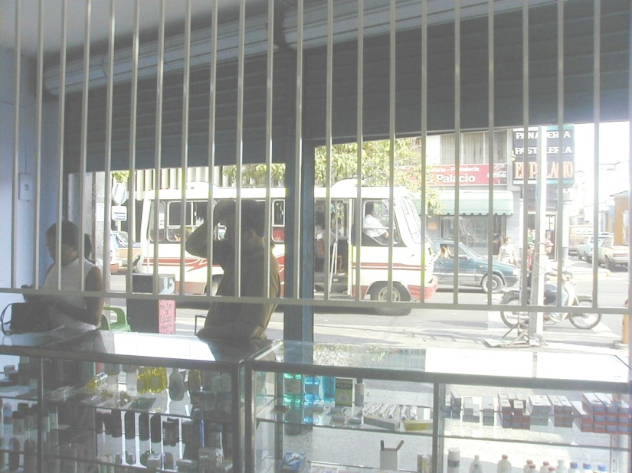
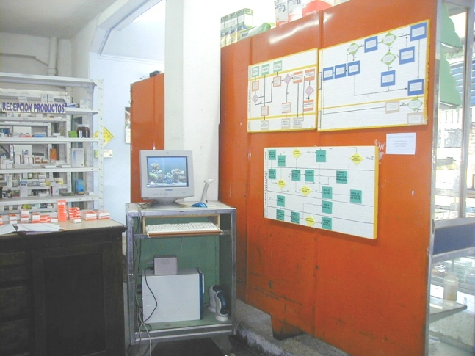
Evidencias en Farmacia América
Antes
Ahora

Slide 25
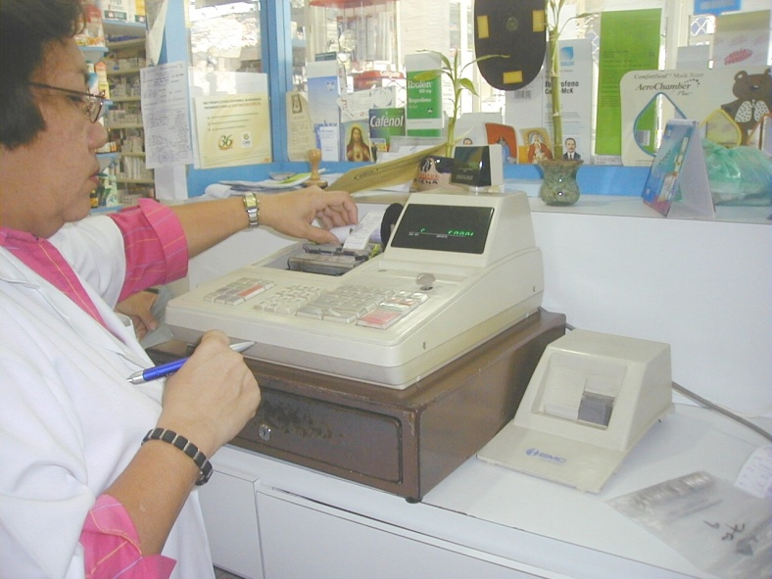
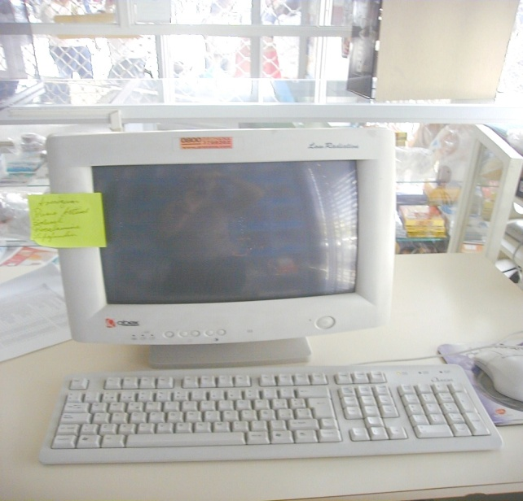
Evidencias en Farmacia Metropolitana
Antes
Ahora

Slide 26
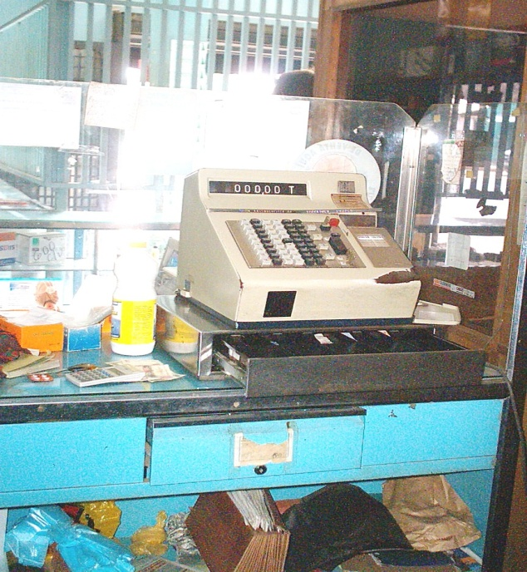
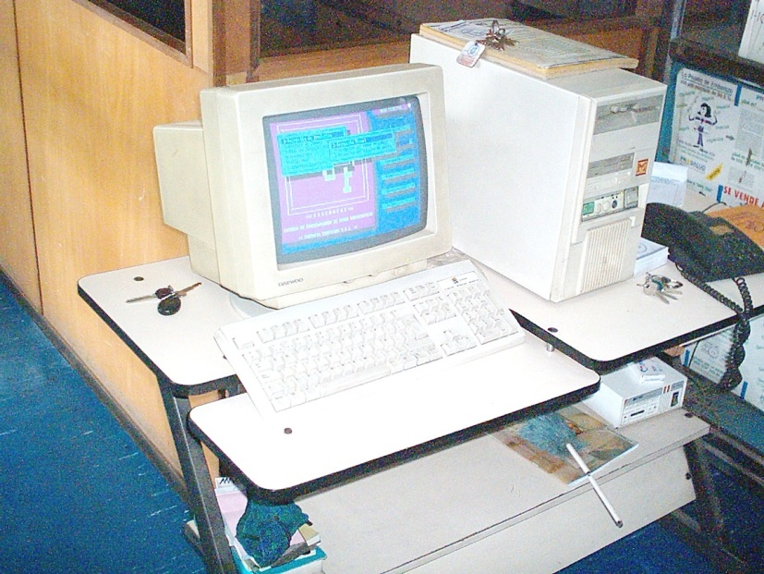
Evidencias en Farmacia Tropicana
Antes
Ahora

Slide 27
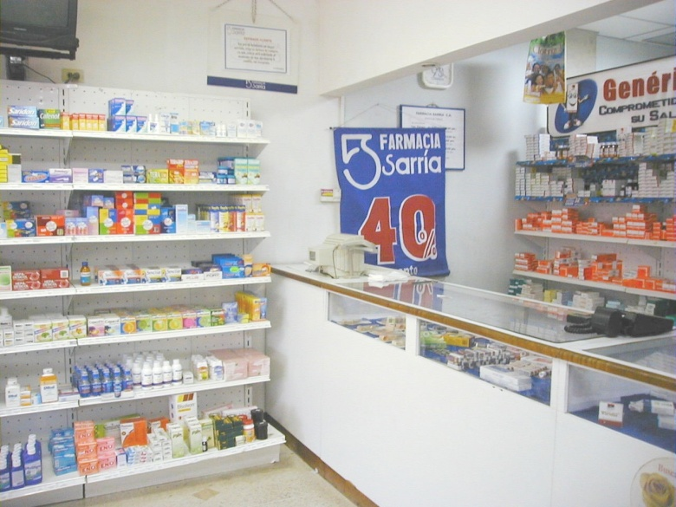
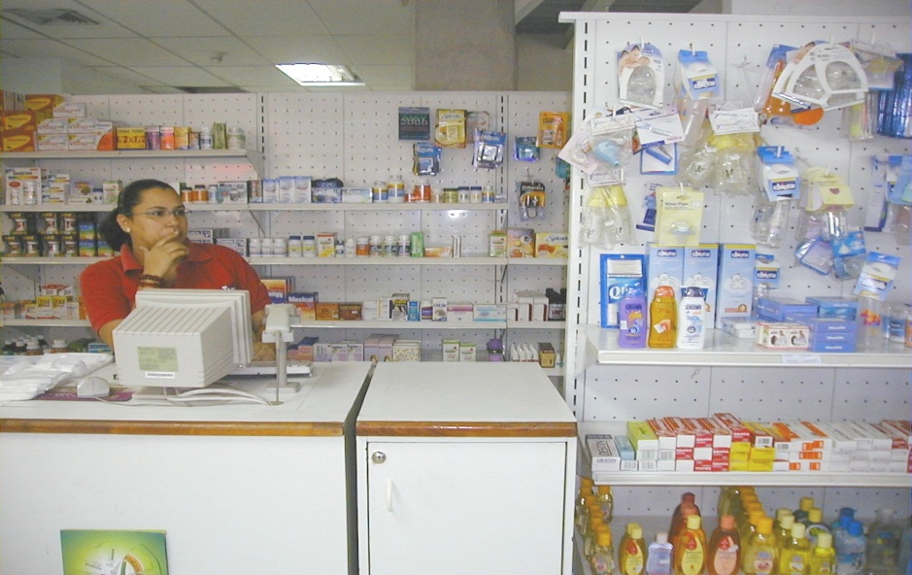
Evidencias en Farmacia Sarria
Antes
Ahora

Slide 28
Nuestra Solución…
Servicio de Valor Agregado Para las Farmacias:
Prácticas Empresariales
Capacitación Continua
Plataforma web
Actualización Tecnológica

Slide 29
Puntos de Conversación…
Contexto Preliminar
Nuestro Enfoque de Adopción TIC: Caso Farmacias
Consideraciones Finales

Slide 30
Con Respecto a la Adopción TIC…
  Comprender la dinámica de negocios de las Pymes
  Cooperación Efectiva entre actores de la industria de las TICs para desarrollar a las Pymes
  La estrategia de adopción TIC debe pasar por fortalecer la integración de las Pymes a su Cadena de Suministros
  La estrategia de adopción TIC debe impulsar un cambio en el paradigma tecnológico y organizativo de las Pymes.
16-05-05

Slide 31

Con Respecto a la Adopción TIC…
ESCENARIOS DE SATISFACCIÓN
II
III
ASESOR TIC
Comprensión
NEGOCIO
I
II
Comprensión
TIC
EMPRESARIO

Slide 32
MUCHAS GRACIAS….

